Slide 1
8.4 流体压强与流速的关系
liutiyaqiangyuliusudeguanxi

Slide 2
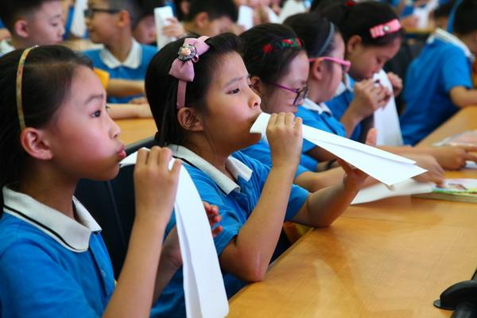
一.流体
1.气体和液体都具有流动性，统称为流体。
2.流体在流动时的压强与静止时的压强不同。
用双手平拿一张纸，让大半张纸自由下垂，在纸的上方沿水平方向吹一口气，发生了什么现象呢？
为什么纸会向上飘？

Slide 3

二.流体压强与流速的关系
1.气体压强与流速的关系
气体在流速大的地方压强较小，在流速较小的地方压强较大。
对着两张纸中间吹气，根据你的分析，纸会如何运动呢？
用实验来验证一下吧~

Slide 4
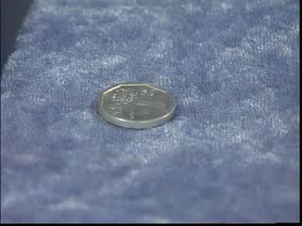

Slide 5
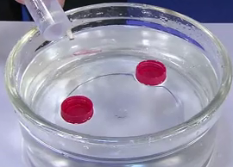
二.流体压强与流速的关系
1.液体压强与流速的关系
液体在流速大的地方压强较小，在流速较小的地方压强较大。
向两个船之间冲水，为什么小船会相互靠拢？

Slide 6
二.流体压强与流速的关系
1.气体压强与流速的关系
流体流速大的地方，压强小，
流速小的地方，压强大

Slide 7
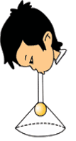
运用气体压强与流速的关系解释实验现象：
向下吹气，乒乓球如何运动？为什么？
吹气时，球上方气体流速大，压强小；
球下方气体流速小，压强大。
所以，乒乓球在压力差作用下不掉落

Slide 8
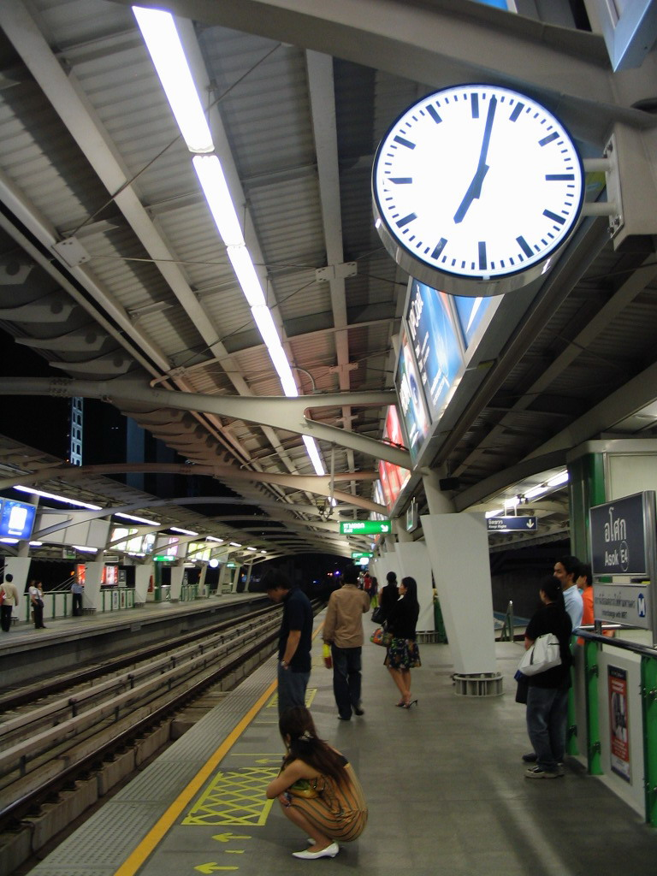
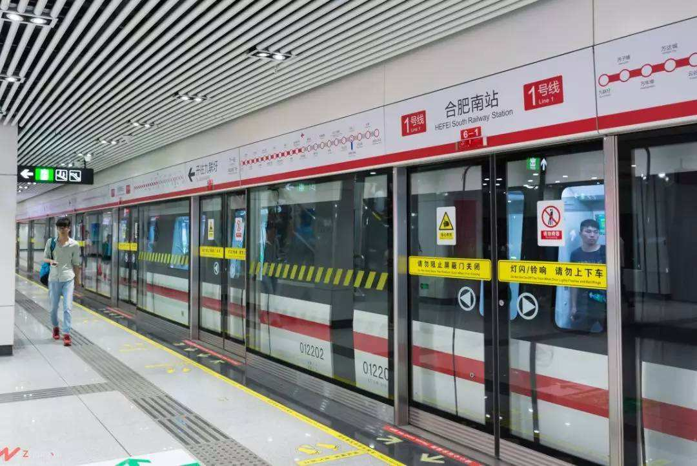
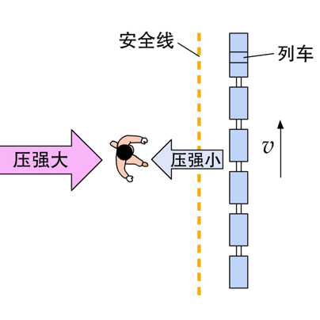
为什么火车和地铁要画安全线？

Slide 9
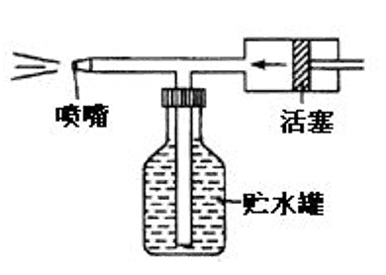
小孔
喷雾剂的工作原理是什么呢？
小孔处空气流速快，压强小，容器里液面上方的空气压强大，液体就沿着细管上升，从管口流出后，受气流的冲击，被喷雾状。

Slide 10
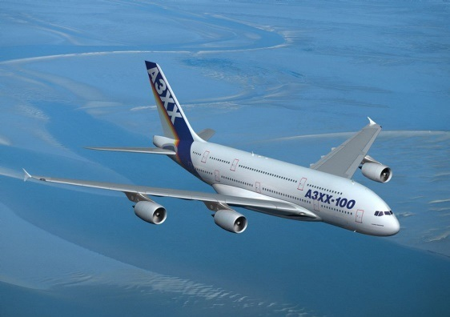
三、飞机的升力
几十吨重的飞机是如何飞向天空的呢？

Slide 11
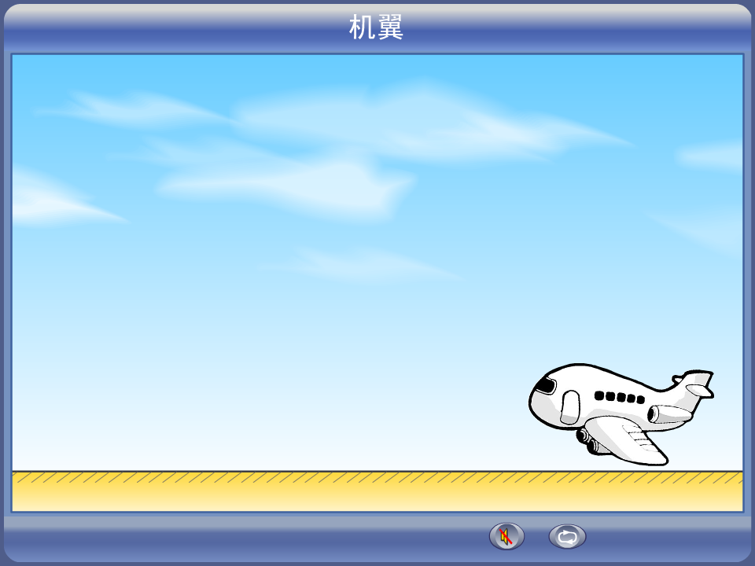

Slide 12

由于在相同的时间里
机翼上方空气通过的路程 ，空气流速 ，压强 ；机翼下方空气通过的路程 ，空气流速 ，压强 。所以机翼上下所受的压力差形成了向上的升力。
大
大
小
小
小
大

Slide 13
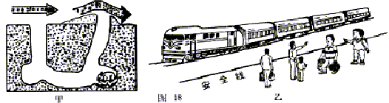
非洲草原犬鼠洞穴的横截面示意图
犬鼠的洞穴有两个出口，一个是平的，另一个则是隆起的土堆。这是为什么呢？

Slide 14
吹过平坦表面的风流速小，压强大；
吹过隆起表面的风流速大，压强小。
因此，地面上风吹进了犬鼠的洞穴，给犬鼠带去了习习凉风。

Slide 15
1.赛车尾部气流偏导器的作用，主要是为了让汽车在高速行驶时，对地面的压力更大，提高汽车的抓地性能，能表示偏导器横截面形状的是（ ）
Ｂ
A
B
C
D

Slide 16
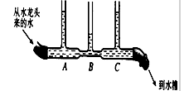
1.打开自来水龙头，使自来水流过如图所示的玻璃管，在A、B、C三处，水的流速较大的是 处，压强较小的是 处（选填“ A”或“B”或“C”）。

Slide 17
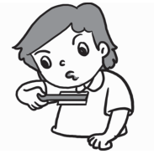
2.如图所示，将塑料直尺放在小纸片上，从上面对着塑料尺吹气，发现纸片不掉下来，这是由于吹气时，纸的上表面空气流速变大，压强变_____。这与飞机机翼获得向上升力的道理________(填“相同”或“不同”)。
小
相同

Slide 18
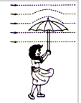
4.撑一把雨伞行走在雨中, 如图所示, 一阵大风吹来, 伞面可能被“吸”, 严重变形。下列有关这一现象及其解释，正确的是 （ ）
A．伞面被向下“吸”
B．伞上方的空气流速大于下方
C．伞上方的空气流速等于下方
D．伞上方的空气流速小于下方

Slide 19
2．秋天树叶落在路面，当一辆高速行驶的汽车驶过时，路旁的树叶（ ）
A．从路旁被吸向汽车
B．从路中间飞向路边
C．不受影响
D．只向上飞扬

Slide 20
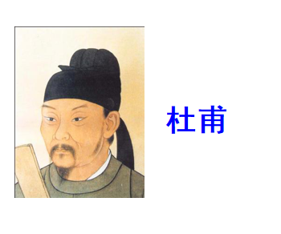

3.杜甫曾经写过一首诗：“八月秋高风怒号，卷我屋上三重茅”为什么风会将屋顶给掀翻呢？
4.坐公交车的时候，打开窗户窗帘向哪里飘，这是为什么？

